Slide 1
Застосування інноваційних технологій як засіб підвищення інтересу в учнів до навчання
Вчитель Пасічна З.А.

Slide 2
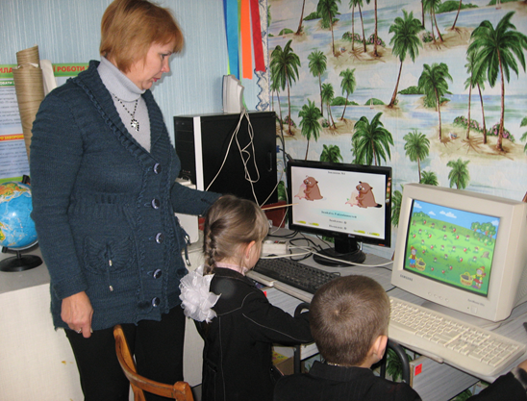
Інноваційна діяльність -
Це гарно організована, раціональна і систематична робота.
( П. Друкер )

Slide 3
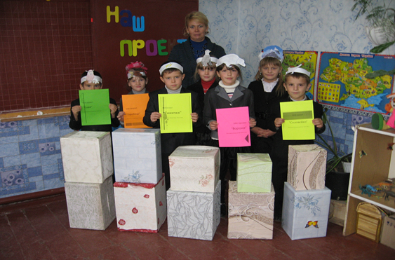
Інноваційні технології
Інтерактивні технології
Технологія критичного мислення
Технологія «Створення ситуації успіху»
Проектна технологія

Slide 4
Інтерактивні технології
Мікрофон
Розминка
Групова робота
Асоціативний кущ
Дидактичні ігри
Мозковий штурм

Slide 5
Технологія критичного мислення
Читання з передбаченням
Порушена послідовність
Сенкан
Гронування

Slide 6
“Технологія «Створення ситуації успіху”
Самоперевірка
Взаємоперевірка
Самооцінювання
Взаємооцінювання
Картки «Емоційний настрій»

Slide 7
Проектна технологія
Міні – проект
Демонстраційний проект
Навчально-інформаційний проект
Інформаційно-пошуковий

Slide 8
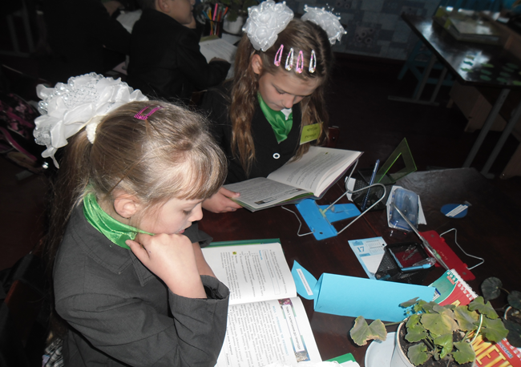
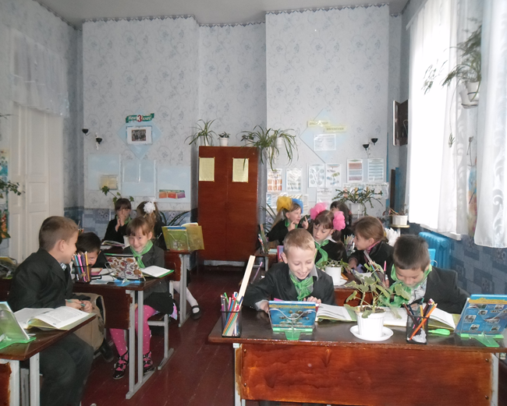
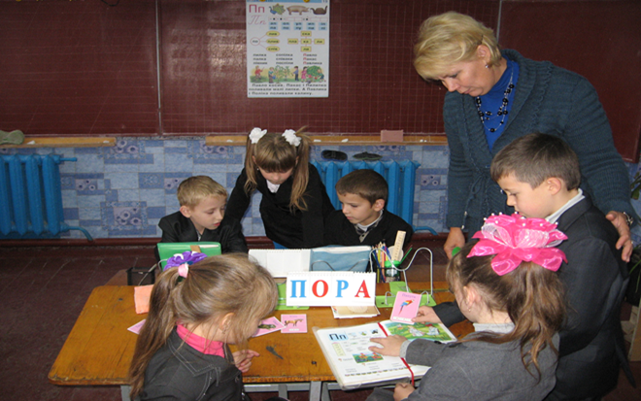
Інноваційний аспект реалізую через
*Створення * Робота із додатковою
мовленевих літературою
ситуацій
*Групова робота

Slide 9
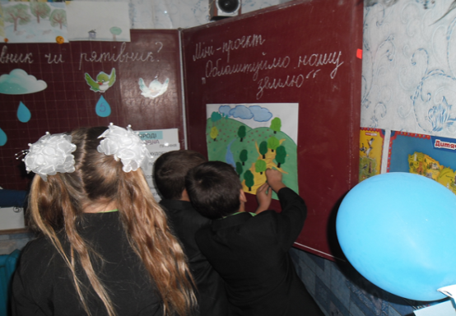
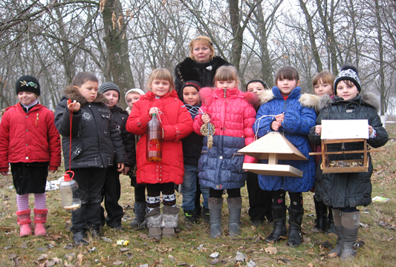
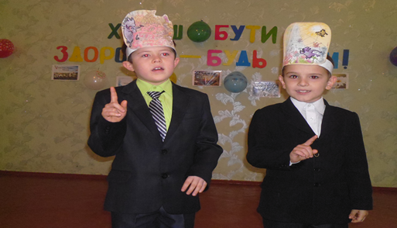
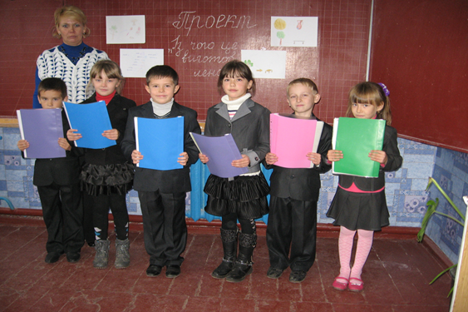
Наші проекти
«Облаштуймо нашу землю»
«Птахи рідного краю»
«Хочеш бути здоровим – будь ним»
«Із чого це виготовлено»

Slide 10
Результативність використання інноваційних технологій
Уміння вислуховувати свого товариша.
Забезпечення позитивна атмосфера.
Розвивається уміння працювати з додатковими джерелами інформації.
Уміння вільно висловлювати власну думку.
Створюються умови для самовираження і самореалізації.
Розвивається зв’язне мовлення, збагачується словниковий запас.
Кожен учень відчуває свою успішність.

Slide 11
«Кожний шкільний день, кожний урок повинен бути осмислений педагогом як подарунок дітям. Кожне спілкування дитини зі своїм педагогом має вселяти в неї радість та оптимізм.»
Ш. Амонашвілі

